Slide 1


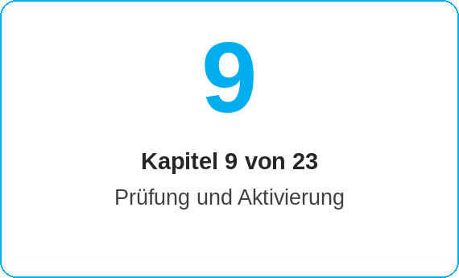
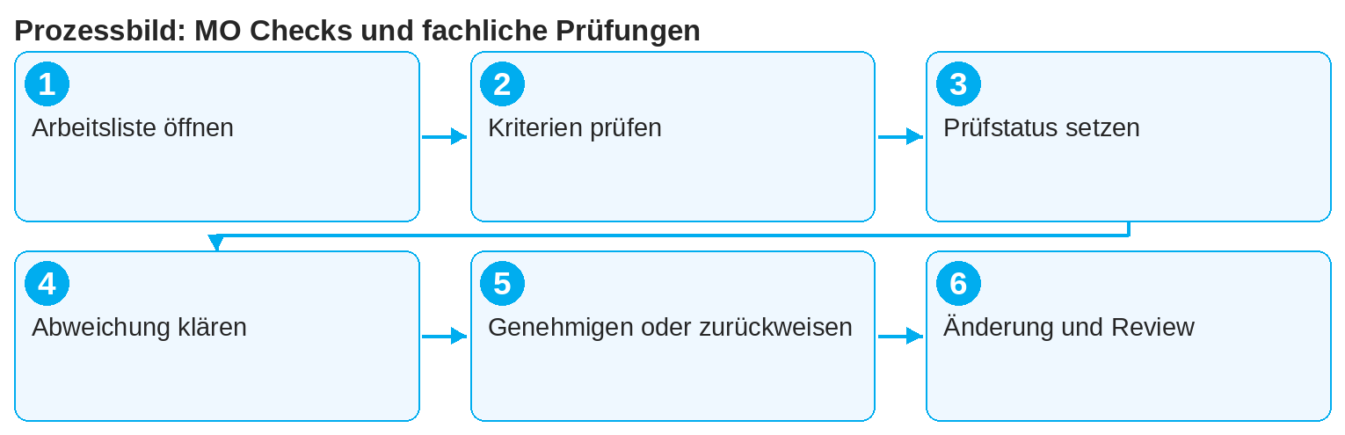
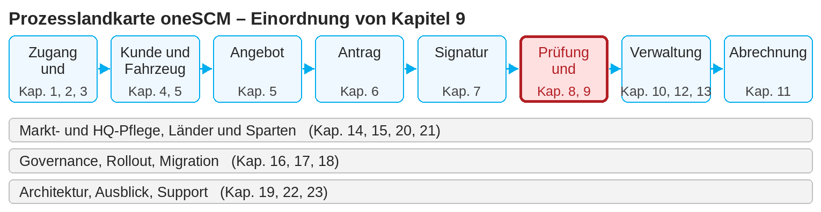
oneSCM – MO Checks und fachliche Prüfungen
oneSCM
für Van
Ziel und Nutzen
Sie kennen Aufgaben und Abgrenzung der MO-Rolle, führen MO Checks innerhalb der Vertragsanlage durch, bewerten Prüfstatus und Gründe, sichern die Qualität, behandeln Abweichungen und übergeben an Entscheidung oder Support (Kapitel 9.1 bis 9.8).
Verweise auf Handbuchkapitel und Systeme sind hervorgehoben; E-Mail-Adressen sind als Links hinterlegt.
So gehen Sie vor
Die Themen im Überblick
Öffnen Sie die Arbeitsliste MO-Check und wählen Sie den Antrag (9.2).
Prüfen Sie Fahrzeugdaten, Kundendaten, Dokumente und Signatur gegen die Prüfkriterien (9.2 und 9.4); Systemprüfungen zeigen Abweichungen an.
Setzen Sie den Prüfstatus und erfassen Sie den Grund (9.3). Offene Prüfungen bleiben in der Arbeitsliste sichtbar.
9.1 – 9.4 Prüfung
Aufgaben und Abgrenzung der MO-Rolle
MO Checks innerhalb der Vertragsanlage
Prüfstatus, Gründe und offene Prüfungen
Qualitätssicherung und Systemprüfungen
9.5 – 9.8 Ergebnis
Abweichungen und erneute Prüfung
Übergabe zur Entscheidung oder zum Support
MO Checks bei Vertragsänderungen
Contract Review: Profile und Übersicht
!
Eine Zurückweisung ist nur mit Kommentar zulässig. Der Grund muss für den Dealer nachvollziehbar sein und wird in der Historie gespeichert.
Bei Abweichungen fordern Sie Korrekturen beim Dealer an und prüfen erneut (9.5).
Genehmigen oder weisen Sie zurück; übergeben Sie strittige Fälle zur Entscheidung oder an den Support (9.6).
Prüfen Sie Vertragsänderungen nach denselben Regeln (9.7) und nutzen Sie die Contract-Review-Profile für die Übersicht (9.8).
Hinweis: Dieser Quick Guide fasst Kapitel 9 des oneSCM-Handbuchs zusammen. Details, Bildschirmbilder und Nachweise finden Sie im Handbuch.
STAND: 11.10.2026 | 1/2

Slide 2
oneSCM – MO Checks und fachliche Prüfungen
oneSCM
für Van
Rollen und Voraussetzungen
Häufig gestellte Fragen und Antworten
Was prüft der MO genau? Vollständigkeit und Plausibilität von Kunde, Fahrzeug, Produkt, Zahlungsdaten, Dokumenten und Signatur (9.2 und 9.4).
Kann der Dealer den Prüfstatus sehen? Ja, in der Antragsverwaltung als Status und in der Kommunikation als Rückmeldung.
Wie oft darf erneut geprüft werden? So oft, wie Korrekturen nachgereicht werden; jede Prüfung ist in der Historie nachvollziehbar (9.5).
Beteiligte Rollen
MO (Market Operation): fachliche Prüfung, Genehmigung, Zurückweisung
Dealer: Nachlieferung von Daten und Dokumenten
HQ/Markt: Prüfregeln und Contract-Review-Profile
Voraussetzungen
MO-Rolle ist freigeschaltet (Kapitel 2)
Antrag ist unterschrieben und vollständig eingereicht (Kapitel 7 und 8)
Prüfkriterien des Marktes sind bekannt
Wichtige Links und Ansprechpartner
Übergangsmodul T9-10 – Vom Prüfergebnis zur laufenden Vertragsverwaltung.
Rollen-/Status-/Scopematrizen – Anhang D.
Handbuch oneSCM – Vollständige Kapitel mit Bildschirmbildern, Rollen-, Status- und Scopematrizen (Anhang D).
Support und Eskalation – Supportfall mit Referenznummer, Markt, Sparte und Bildschirmbild melden (Kapitel 23.4 und 23.5).
Checkliste vor dem Abschluss
☐ Alle Prüfkriterien bewertet
☐ Prüfstatus und Grund erfasst
☐ Abweichungen dokumentiert und zurückgemeldet
☐ Entscheidung genehmigt oder zurückgewiesen
Hinweise und Stolpersteine
Der MO prüft fachlich; technische Störungen gehen an den Support (Kapitel 23).
Kommentare sind intern oder extern sichtbar; prüfen Sie die Sichtbarkeit vor dem Speichern (Kapitel 12.7).
Prüfungen sind Teil des Freigabeworkflows nach Kapitel 16.3.
Hinweis: Dieser Quick Guide fasst Kapitel 9 des oneSCM-Handbuchs zusammen. Details, Bildschirmbilder und Nachweise finden Sie im Handbuch.
STAND: 11.10.2026 | 2/2

